Slide 1

Los budistas sugerencias en cuanto a cómo evangelizarlos
N
Página 37

Slide 2

Entender que hay grandes diferencias de cosmovisión
© William F Ritchey y sus concesionarios de licencia

Slide 3

Examinar las principales necesidades que sienten
© Lavelk / Wikimedia Commons

Slide 4

Mostrarle cómo la cosmovisión bíblica resuelve mejor sus problemas
© Laughlin Elkind / Wikimedia Commons

Slide 5

Sugerencias especialmente para el budismo hinayana
© Diegodepol / Wikimedia Commons

Slide 6

1. Tomarse muy en cuenta el problema de la comunicación
© William F Ritchey

Slide 7

© William F Ritchey y sus concesionarios de licencia

Slide 8
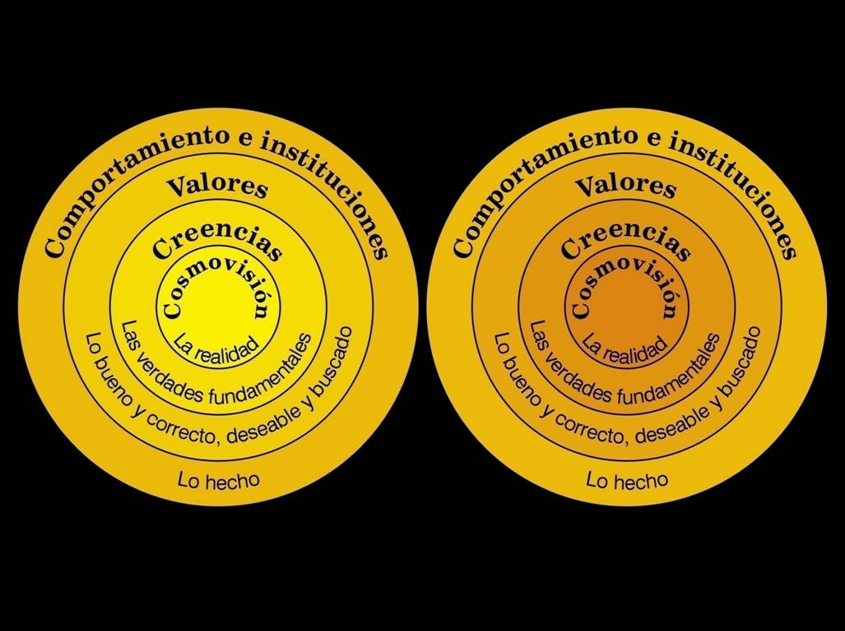

Slide 9

Hay que escuchar a la gente y analizar qué se comunicó
© William F Ritchey

Slide 10

Usar medios autóctonos de comunica-ción [parábolas, símbolos, analogías, dibujos, etc.]
© Tevaprapas Makklay / Wikimedia Commons

Slide 11

El comunicador debe ser creíble
© William F Ritchey

Slide 12
El comunicador debe ser creíble
y conocedor de las religiones
© William F Ritchey

Slide 13
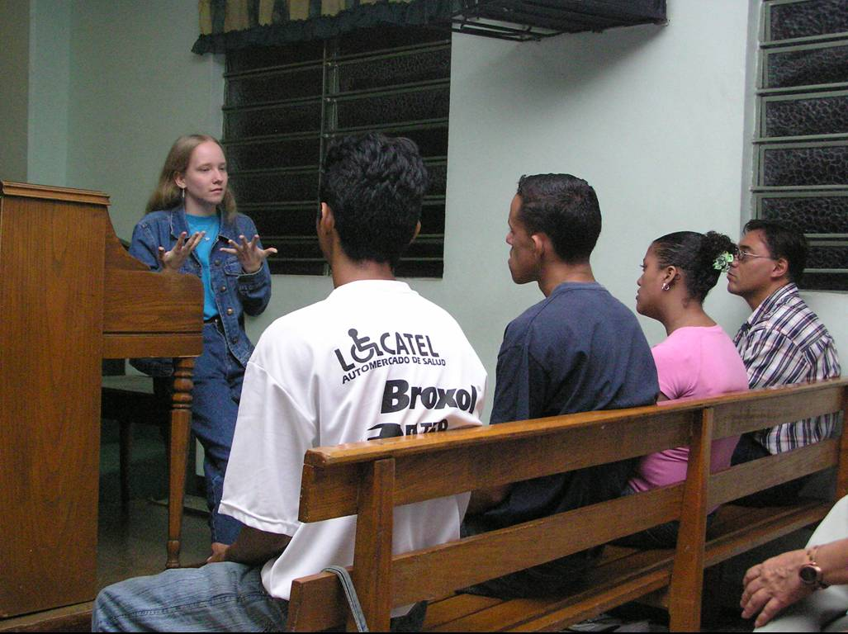
La iglesia debe ser creíble y contextualizada
© William F Ritchey

Slide 14
2. Reconocer que la batalla es espiritual
© Laughlin Elkind / Wikimedia Commons

Slide 15

3. Reconocer que requiere mucho tiempo
© Lavelk / Wikimedia Commons

Slide 16

4. Evangelizar a familias enteras
© Grook Da Oger / Wikimedia Commons

Slide 17

5. Fundar iglesias
© International Mission Board – Bautistas del Sur

Slide 18
6. Estar abierto a un “encuentro de poder”
© Tevaprapas Makklay / Wikimedia Commons

Slide 19

7. Comunicar el impacto social del evangelio
© International Mission Board – Bautistas del Sur

Slide 20

8. Reconocer que ven al cristianismo como algo foráneo
© Fanghong / Wikimedia Commons

Slide 21
Sugerencias especialmente para el budismo mahayana
© Laughlin Elkind / Wikimedia Commons

Slide 22

1. comunicador creíble
© William F Ritchey

Slide 23
y conocedor de las religiones
1. comunicador creíble
© William F Ritchey

Slide 24

2. Proteger el contenido del mensaje
© William F Ritchey

Slide 25

Definir bien los términos principales
© Lavelk / Wikimedia Commons

Slide 26
mostrar que cristo es la respuesta a sus necesidades
© Grook Da Oger / Wikimedia Commons

Slide 27

Contextualizar la presentación del mensaje
© Fanghong / Wikimedia Commons

Slide 28

Preservar lo majestuoso de dios
© Gisling / Wikimedia Commons

Slide 29

Mantener el elemento de “misterio” – comunicar la simplicidad y profundidad del evangelio
© Luca Galuzzi – www.galuzzi.it / Wikimedia Commons

Slide 30

Mostrar la validez del cristianismo
© William F Ritchey

Slide 31
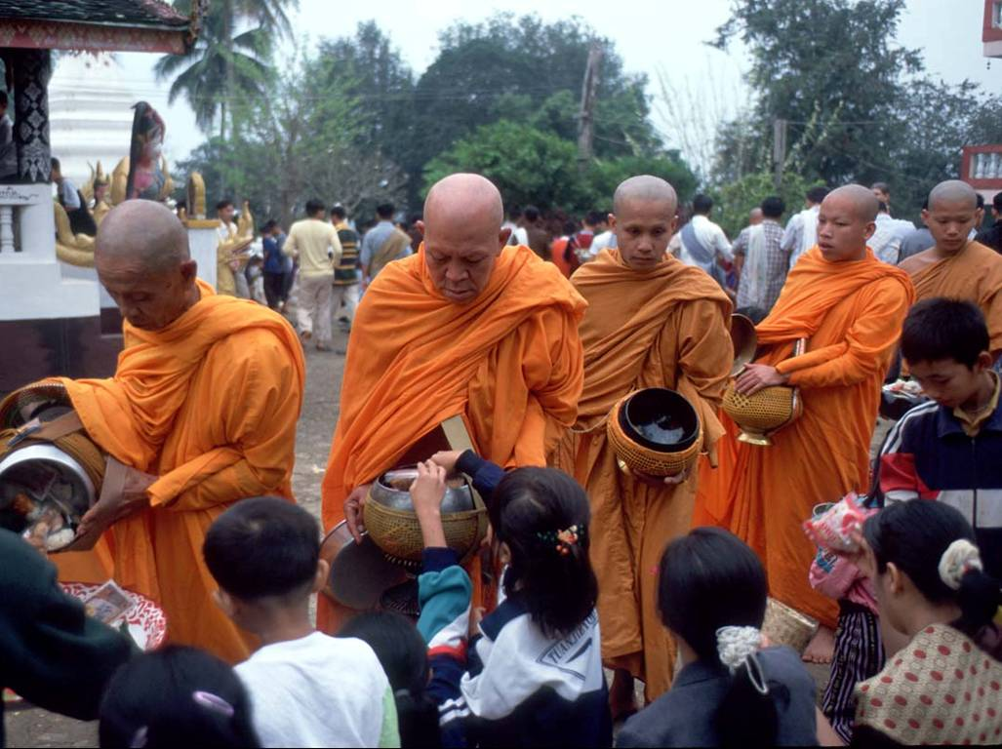
3. Escoger bien su metodología
© International Mission Board – Bautistas del Sur

Slide 32
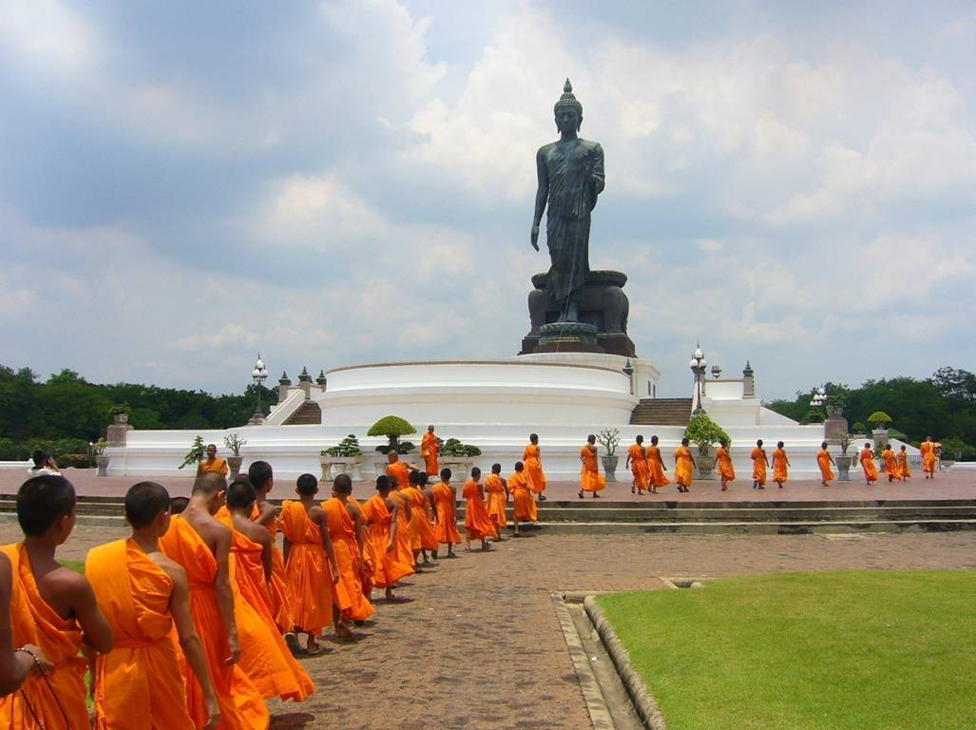
4. Tener mucha paciencia y fe
© Tevaprapas Makklay / Wikimedia Commons

Slide 33
Fotos y gráficos
procedencia y copyright según identificación individual
(los sin identificación vienen del dominio público)
Contenido general adaptado del texto
La presentación pertinente y persuasiva del evangelio:
el impacto del entorno religioso
© 2010 William F. Ritchey

